Slide 1



10110110001010111000101110100111000110100
大数据分析处理
数据分组与数据聚合
apply聚合

Slide 2



01
apply聚合

Slide 3
apply聚合
在Python中，函数作为一个对象，能作为参数传递给其它参数，并且能作为函数的返回值。

Slide 4
apply聚合
在Python中，函数作为一个对象，能作为参数传递给其它参数，并且能作为函数的返回值。
def cal(a, b, func):
return func(a, b)
def add(a, b):
return a + b
def sub(a, b):
return a - b
a = 5
b = 2
print(cal(a, b, add))
print(cal(a, b, sub))
程序

Slide 5
apply聚合
pandas 的 apply() 函数可以作用于整个Series 和 DataFrame，功能是自动遍历整个 Series 或者 DataFrame, 对每一个元素运行指定的函数。

Slide 6
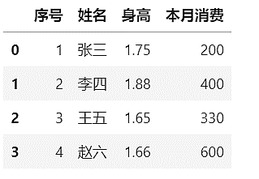
apply聚合
使用如下测试数据，测试数据文件名为 student.csv，使用apply函数，在身高后加上单位（米）。

Slide 7
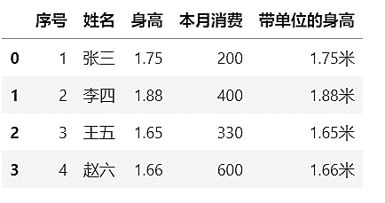
apply聚合
import pandas as pd
data = pd.read_csv('./student.csv’)
data['带单位的身高'] = data['身高'].apply(lambda x: str(x) + '米')
运行后data的结果是：

Slide 8
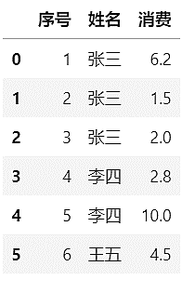
apply聚合
apply可以groupby一起使用，实现分组聚合效果，比如，针对以下测试数据，文件名为 consume.csv，通过apply聚合可以计算每个人的总消费。

Slide 9
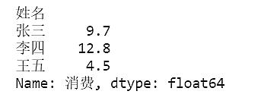
apply聚合
import pandas as pd
data = pd.read_csv('./consume.csv')
print(data.groupby('姓名')['消费'].apply(sum))

Slide 10
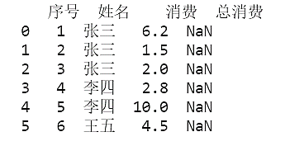
apply聚合
apply与groupby一起使用时，最终结果的数量与groupby的结果一致（在上面的例子中，结果为三行），如果需要往原DataFrom中添加apply的结果，将会出现问题。
import pandas as pd
data = pd.read_csv('./consume.csv')
data['总消费'] = data.groupby('姓名')['消费'].apply(sum)
print(data)

Slide 11
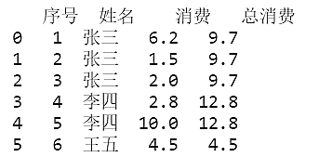
apply聚合
这种情况下可以使用transform，这是apply与transform的一个区别。
import pandas as pd
data = pd.read_csv('./consume.csv')
data['总消费'] = data.groupby('姓名')['消费'].transform(sum)
print(data)

Slide 12
谢谢观看！

